Slide 1
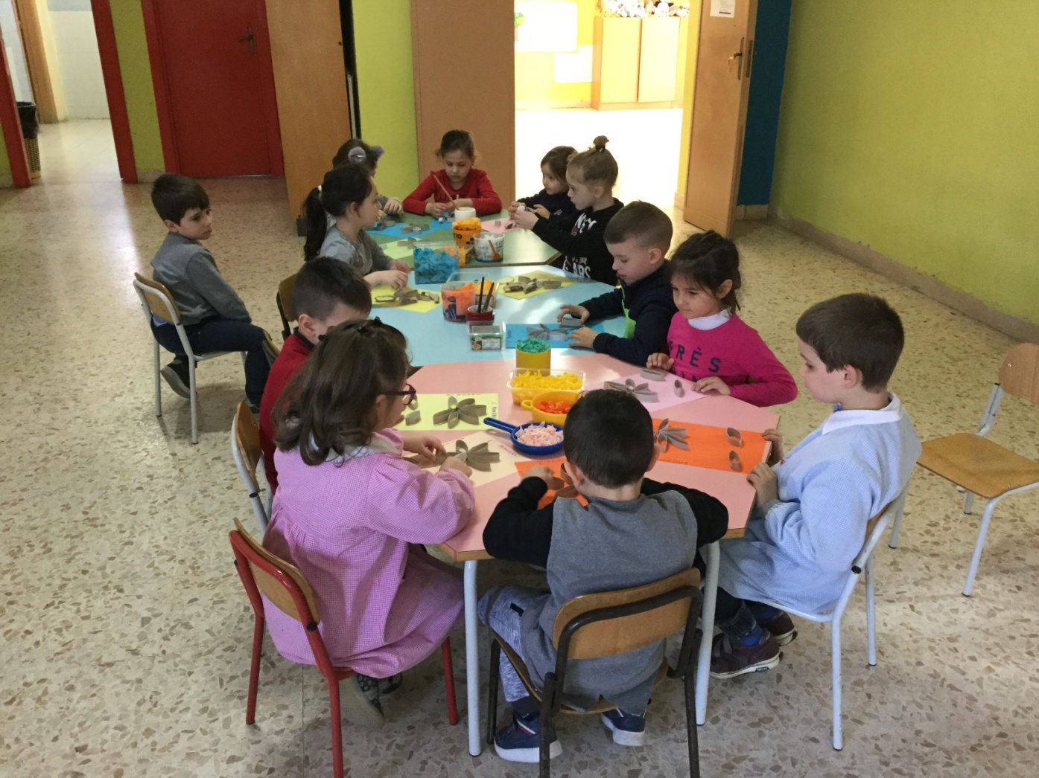
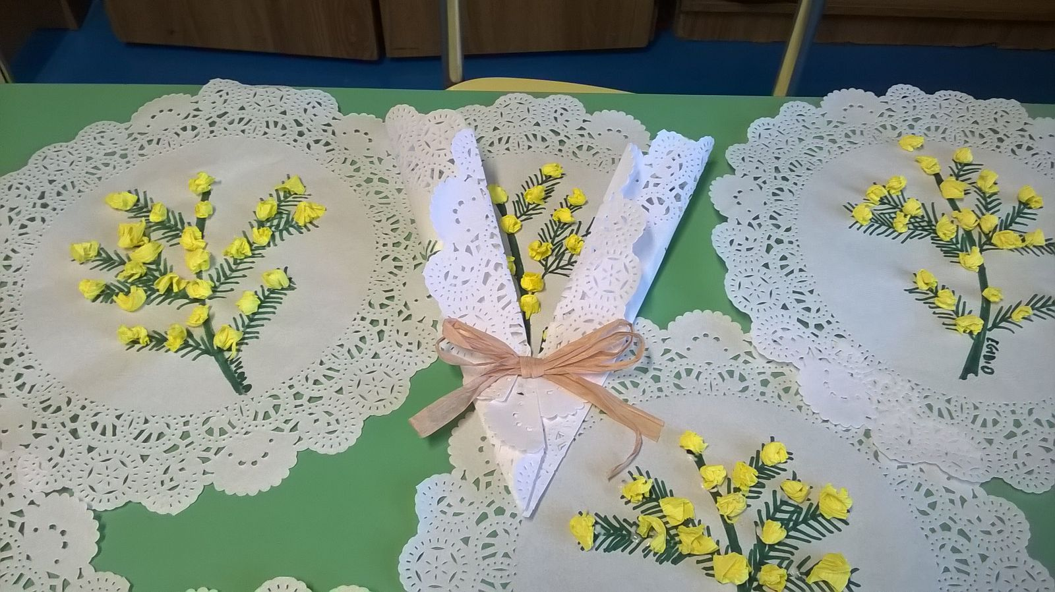
Scuola infanzia Aldo Moro
Corigliano Calabro
Festa della primavera
La scuola dell’infanzia
Plesso Aldo Moro
In occasione della Festa della Primavera ha attivato diversi laboratori con la gioia e l’entusiasmo dei bambini nell’accogliere una stagione colorata e allegra

Slide 2
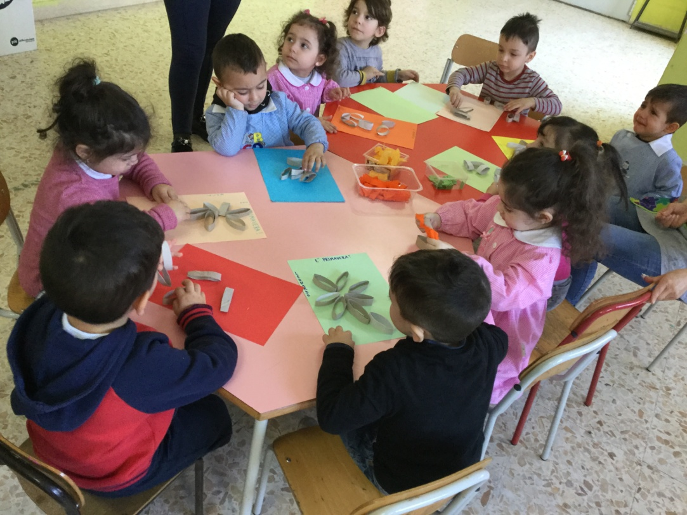
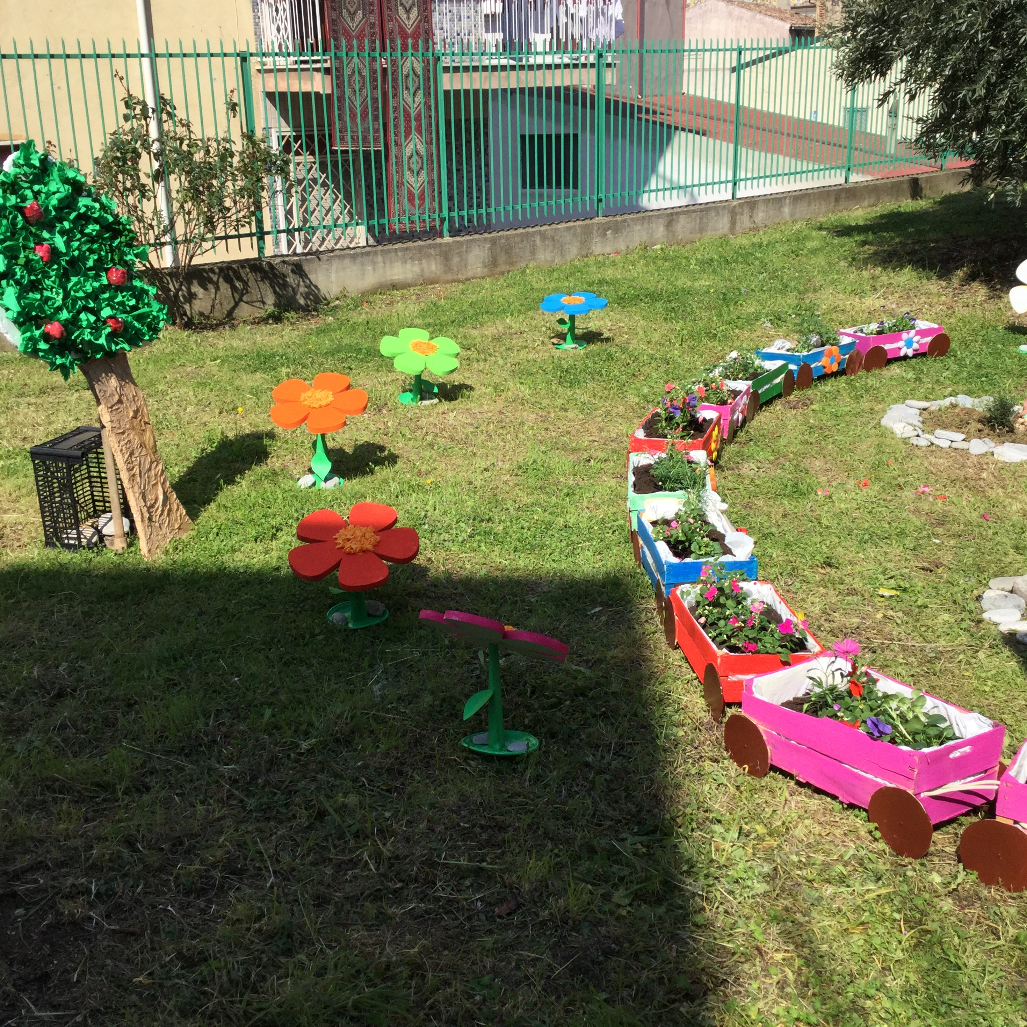
Scuola infanzia Aldo Moro
La primavera si tinge di colore con tanti fiorellini fatti dai bambini con carta crespa e materiale da riciclo.

Slide 3
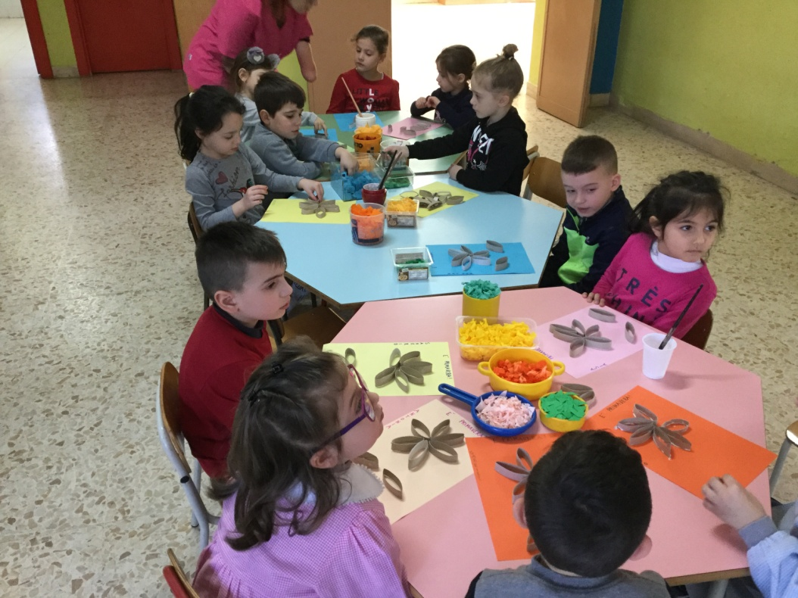
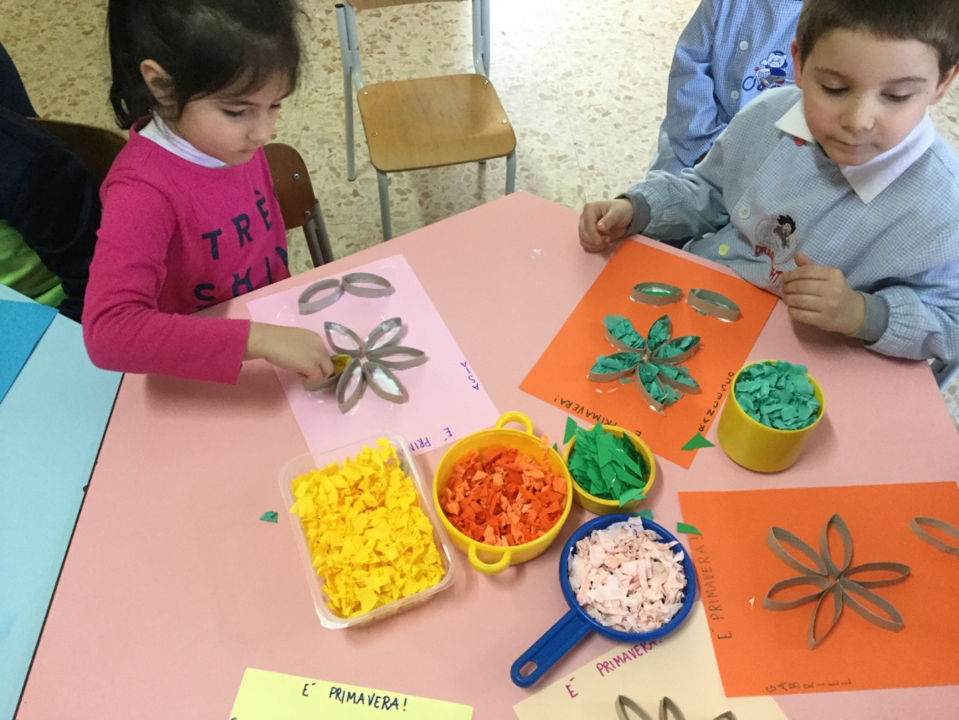
Scuola infanzia Aldo Moro
.

Slide 4
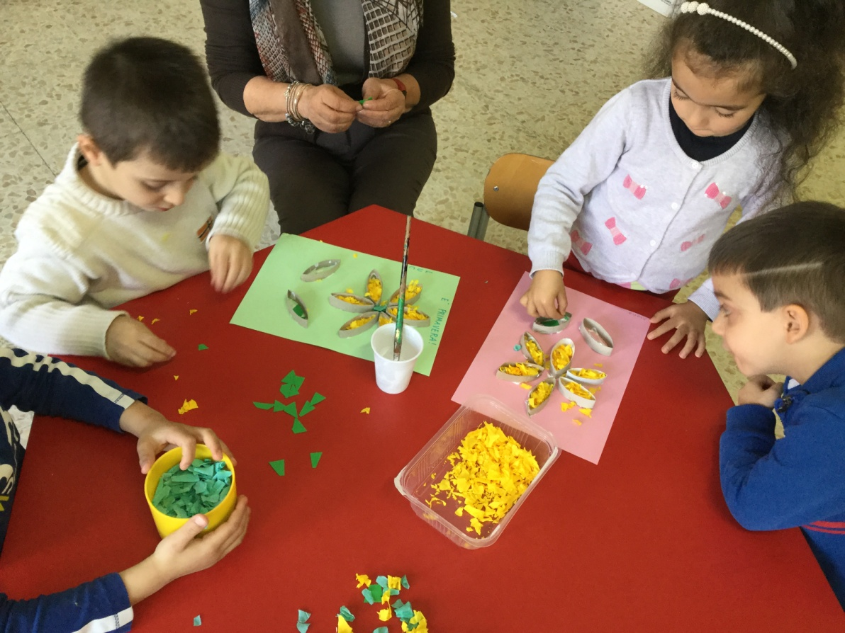
Scuola infanzia Aldo Moro

Slide 5
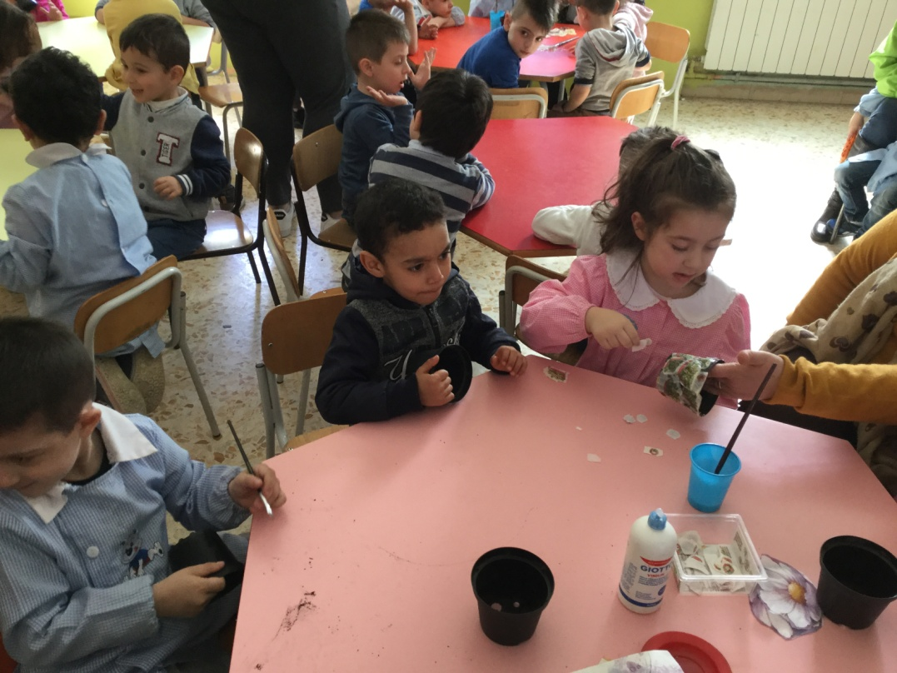
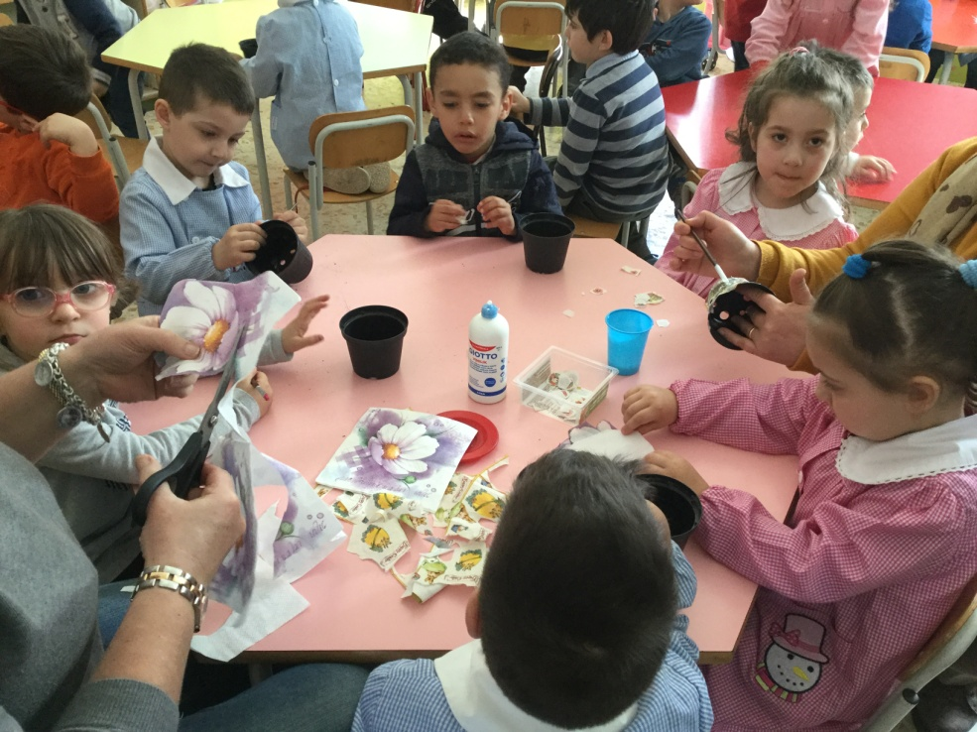
Nel laboratorio manipolativo-didattico i bambini si sono cimentati in attività di decoupage per decorare i vasi.
Scuola infanzia Aldo Moro

Slide 6
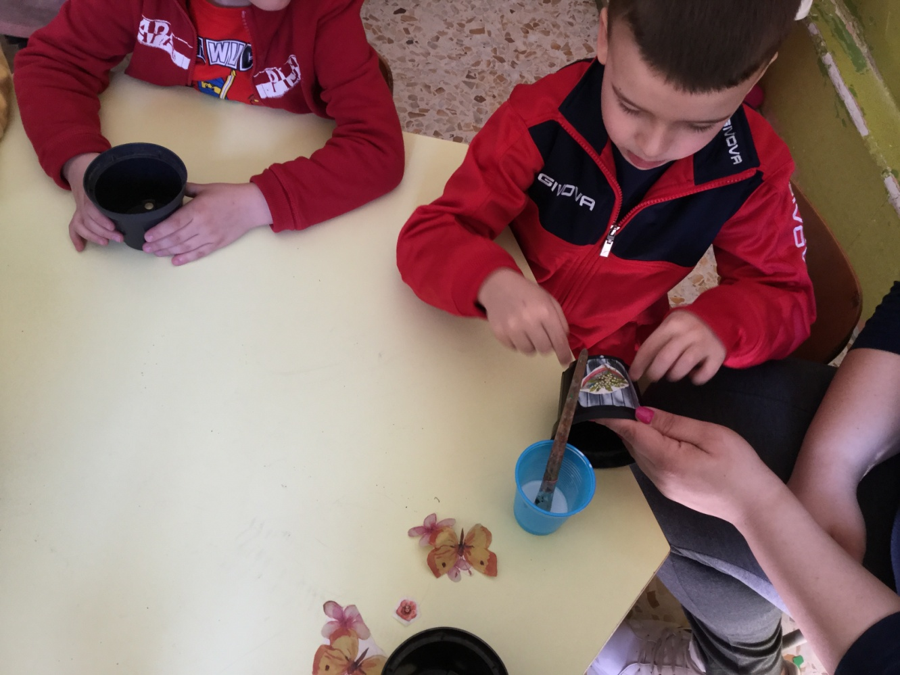
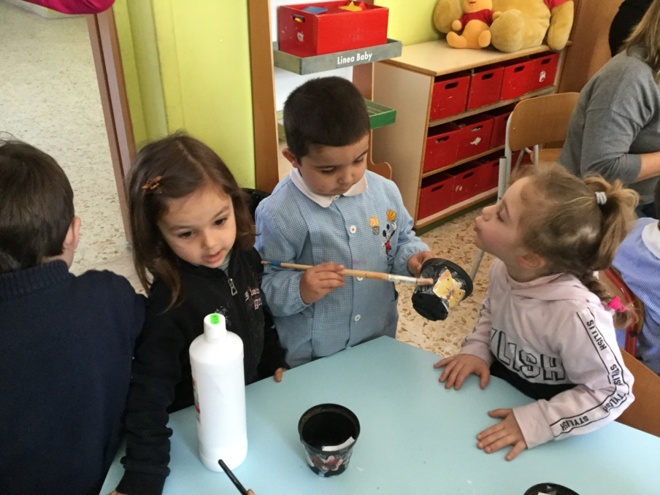
Scuola infanzia Aldo Moro

Slide 7
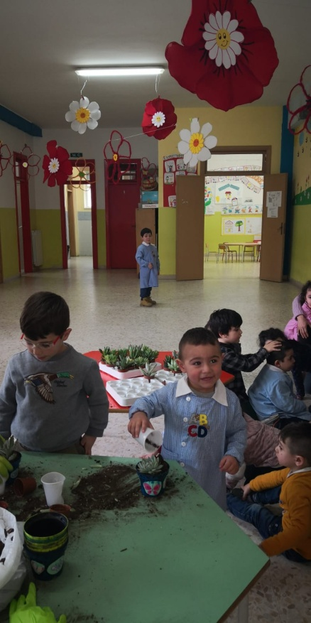
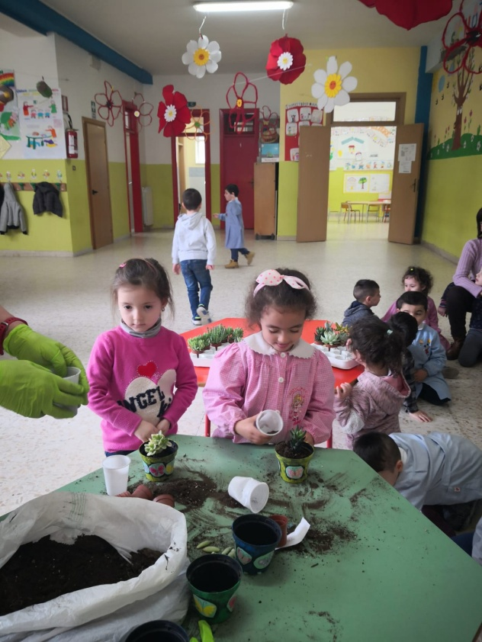
Scuola infanzia Aldo Moro
I bambini con la guida delle insegnanti hanno trapiantato le piantine nei vasetti decorati.

Slide 8
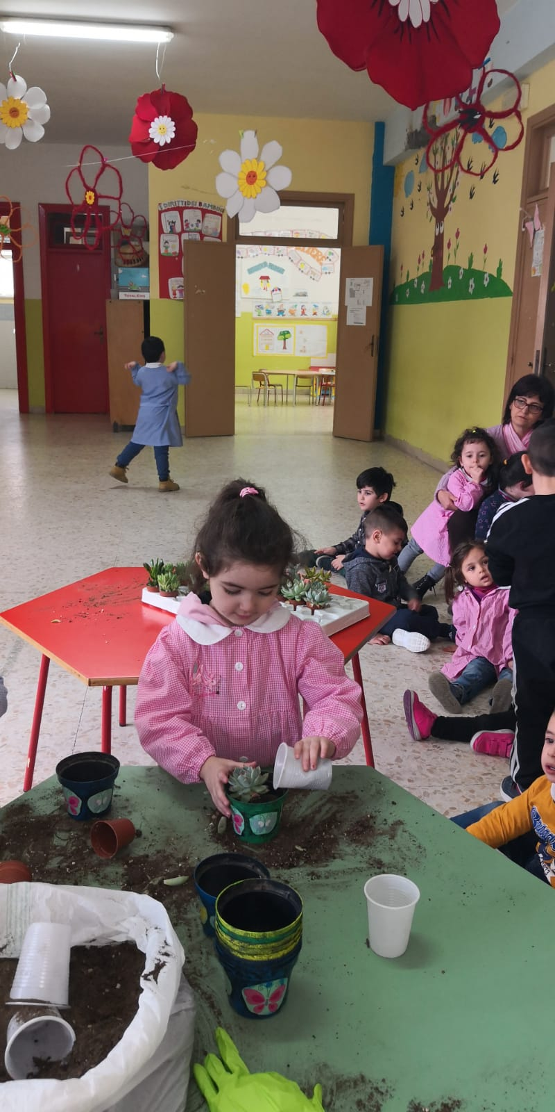
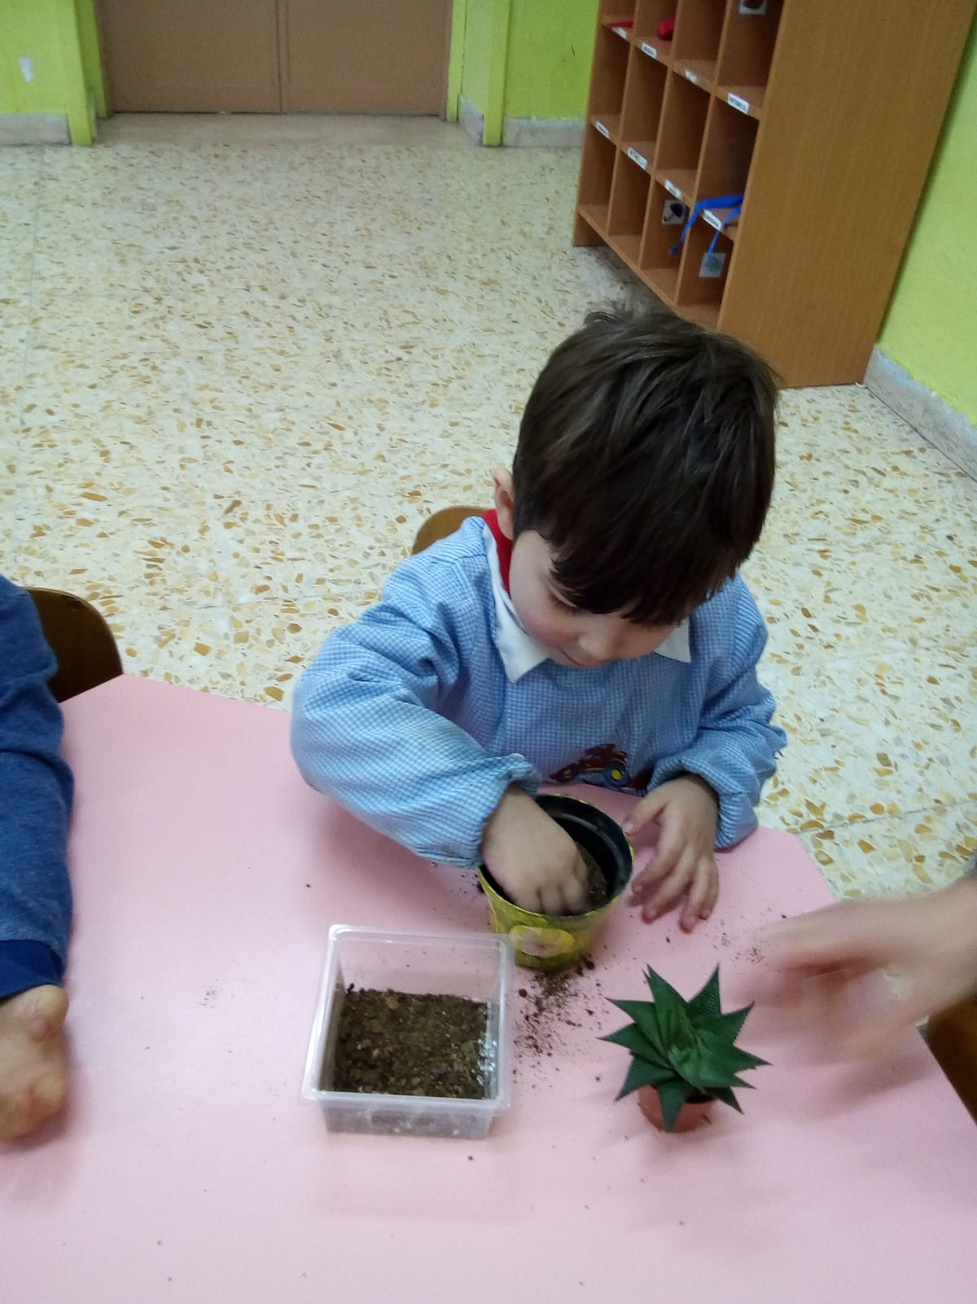
Scuola infanzia Aldo Moro

Slide 9
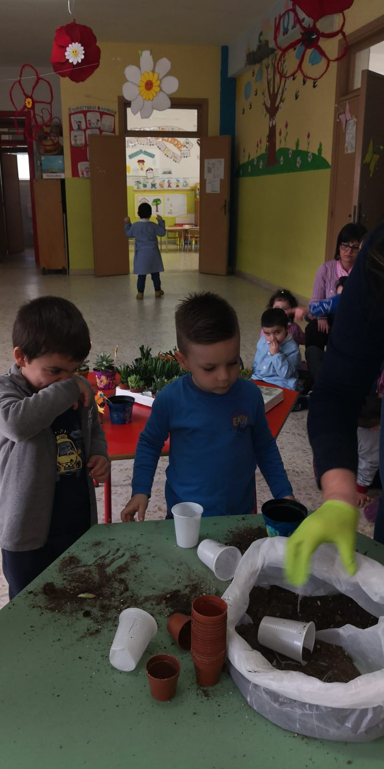
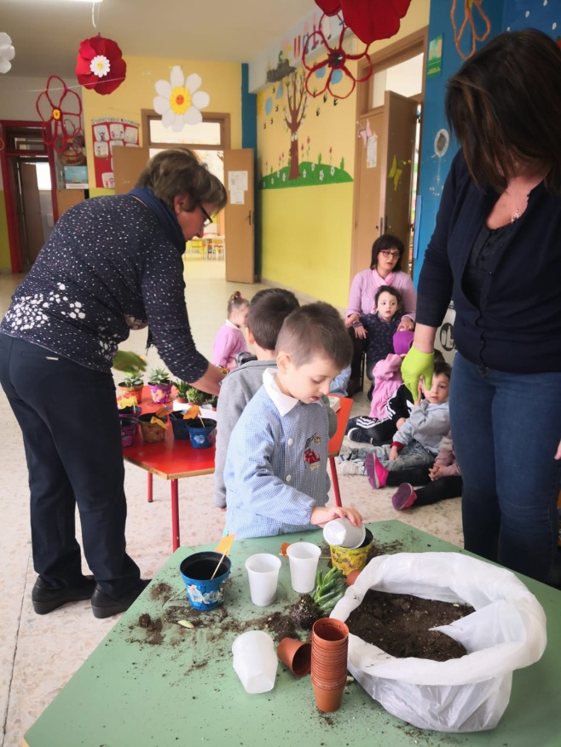
Scuola infanzia Aldo Moro

